Slide 1
الجمهورية الجزائرية الديمقراطية الشعبية وزارة التعليم العالي والبحث العلمي كلية العلوم الاجتماعية والانسانية قسم العلوم الاجتماعية علم الاجتماع
المقياس:
تحليل اجتماعي لقضايا حقوق الانسان
DROITS HUMAINS HUMAN RIGHTS
(محاضرة )
الرصيد:2 المعامل:1: ليسانس: علم الاجتماع السنة الجامعية: 2024-2025

Slide 2
د. فؤاد العربي قدوري Dr.FOUAD LARBI GUEDDOURI.
gueddouri.fouad@yahoo.com.
gueddouri39037@gmail.com
Facebook FOUAD LARBI GUEDDOURI
X: FOUAD LARBI GUEDDOURI
Tel:213780368408
أستاذ مؤقت، جامعة الشهيد حمه لخضر الوادي. منذ2016 الى يومنا هذا
-دكتور في القانون الخاص .
متزوج واب لخمسة أطفال.

Slide 3
حرية التعبير والتفكير

Slide 4
حرية التعبير والتفكير
حرية التعبير حقّ أساسي من حقوق الإنسان نصّت عليه المادة 19 من الإعلان العالمي لحقوق الإنسان. ومع ذلك، يهدّد هذا الحقّ عددٌ من الحكومات والأفراد الذين يحتلّون مواقع القوة حول العالم. ويندرج عدد من الحريات ضمن فئة حرية التعبير. تتعرض حرية الإعلام للاعتداءات في العديد من الأماكن بسبب دورها الأساسي في ضمان الشفافية على مستوى السلطات العامة والحكومية ومساءلتها.

Slide 5
حرية التعبير والتفكير
كل إنسان على وجه الأرض يملك حرية التفكير، وليست هناك قوة تستطيع أن تمنعه من أن يفكر، فعملية التفكير ممارسة تأملية داخل عقل الانسان او مخيلته، وغير مدركة نتيجتها من قبل الآخرين إلا عندما تتحول الى عملية تعبير. لأن الحرية التي ناضل من أجلها كل المهتمين بحرية الانسان هي حرية التعبير وليست حرية التفكير.

Slide 6
حرية التعبير والتفكير
إن إقرار حرية الرأي والتعبير في الدساتير أمر لابد منه، حيث أصبحت ديمقراطية الدول اليوم تقاس بمدى تمتع أفرادها بحرية الكلام ومدى إتاحة الإمكانيات حول التعبير عنه، وأن الاعتراف بهذه الحرية بمختلف وسائل التعبير عنها لا تتعارض مع نظام الحكم التي تقوم عليه الدولة. وهذا ما ذهب إليه "اسبينوزا"، حيث يرى بأن "حرية التفلسف والتفكير في الأمور السياسية لا تتعارض مع المصالح الحقيقية للدولة، ولا مع قوى الحقيقة، وإن القضاء على حرية الفكر يستتبع حتماً القضاء على سلام الدولة,

Slide 7
حرية التعبير والتفكير
أن حرية الرأي والتعبير هي حجر الزاوية في الممارسة الديمقراطية وتضع القوانين والتشريعات التي تحمي هذه الحرية، ترى نظماً أخرى تعمل على تقييد حرية الرأي والتعبير بدعوى حماية النظام العام والأمن القومي وصالح المجتمع، ويتم ذلك من خلال فرض القوانين التي تحد من حرية الإعلام،

Slide 8
حرية التعبير والتفكير
تعد حرية التعبير من الحقوق الاساسية للإلنسان، وركيزة من الركائز الۘتي تقوم علٕيها النظم الديمقراطية الحرة، لذا أتاح المشرع الجزائري للفرد الحق في ابداء رأيه والتعبير عنه بأي وسيلة كانت، لكن هذه الحرية ليست مطلقة، فالإنسان يملك الحق في التعبيرعن رأيه ضمن حدود حماية حقوق ٔالافراد والنظام العام ؤالامن القومي.

Slide 9
تعريف الحق في حرية التعبير
"منح ٕالانسان الحرية في التعبير عن وجهة نظره، وإطالق كل ما يجول بخاطره من أفكار بمختلف الوسائل الشفهية أو الكتابية، حيث أنه بإمكانه ٕ الافصاح عن أفكاره في قضية معينة سواء كانت خاصة أو عامة بهدف تحقيق كل ما فيه خير لمصلحة الافراد والجماعات" أحمد بن محمد هليل، المواثيق والمعاهدات الدولية المختصة بحرية التعبير، مؤتمر الاتجاهات الفكرية بين حرية التعبير ومحكمات الشريعة، 21-19 مارس ،2017 السعودية،ص.7,

Slide 10
تعريف الحق في حرية التعبير
المادة 52 من دستور 2020 الجزائري تضمن و تكرس حرية الراي و التعبير اما حرية الاجتماع و حرية التظاهر السلمي فمضمونتان و تمارسان "بمجرد التصريح".

Slide 11
عناصر الحق في حرية التعبير
حرية المعلومات
حرية
الاعلام
حرية
الراي

Slide 12
عناصر الحق في حرية التعبير
يقصد بحرية الرأي حرية الانسان في تكوين رأيه، والتعبير عنه بالأسلوب الذي يراه مناسبا دون أن يكون خائفا من أن يعلم أحد بهذا الرأي، وعليه لا يحق لاحد أن يتعرض لصاحب الرأي أو يعنفه بسبب آرائه، فحرية الرأي هي روح الفكر الديمقراطي لٰأن صوت ما يجول بخواطر الشعب وطبقاته المختلفة,
أحمد سليم سعيفان، الحريات العامة وحقوق ٕالانسان، دراسة تاريخية وفلسفية وسياسية وقانونية مقارنة، الجزء الثاني، منشورات الحلبي الحقوقية، بيروت، ،2010 ص .134 ,
حرية
الراي

Slide 13
عناصر الحق في حرية التعبير
حرية الاعلام " امكانية ابلاغ ٓ الاخرين بالاخبار أو ٓالاراء عبر وسائل الاعلام"
يتم تجسيد حرية الاعلام من خلال الصحافة,
ماجد راغب الحلو، الاعلام والقانون، نشأة المعارف، الاسكندرية، .2006 ,
حرية
الاعلام

Slide 14
عناصر الحق في حرية التعبير
لا يمكن الفصل بين حرية الرأي والتعبير,
1- تعۚني حرية الانسان في اختيار حقيقته من خلال سرية التفكير، أي اعتماد الموقف الذي يختاره في أي من المجالات,
2- حرية الانسان في اخراج أفكاره إلى حيز الوجود وكشفها للآخرين,
حسين عبد الحميد أحمد رشوان، الديمقراطية والحرية وحقوق الانسان، دراسة علم الاجتماع السياسۜياملكتب الجامڥي الحديث، الاسكندرية، ،2006 ص .87
حرية
الراي

Slide 15
عناصر الحق في حرية التعبير
يقصد بحرية المعلومات حق ٕالانسان في الحصول على المعلومات والأفكار من خلال مصادرها و تلقٕيها ونشرها، حيث لم يكن يعرف بتداول المعلومات,
تعتبر حرية المعلومات القاعدة الاساسية الۘتي تستند علٕى حريةالصحافة وارتقائها وديمومْتها، فتبقى حرية الصحافة منقوصة بدون حرية معلومات لانها المنبع الذي تستقي منه الصحافة أخبارها.
حرية
المعلومات

Slide 16
عناصر الحق في حرية التعبير
حرية التعبير اشمل من كل من حرية الرأي ّ حرية الاعلام وحرية المعلومات,
فحرية الرأي هي القناعة غير العبر عنها من قبل الفرد,
وحرية ٕالاعلام هي إمكانية إبلاغ ٓالاخرين بالاخبار وٓالاراء عبر وسائل ٕالاعلام
وحرية المعلومات هي حق المواطن في الحصول على المعلومة التي يريدها
اذن باجتماع(حرية الراي-الاعلام-المعلومات)تتحقق حرية التعبير
حرية
التعبير

Slide 17
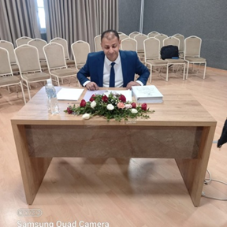
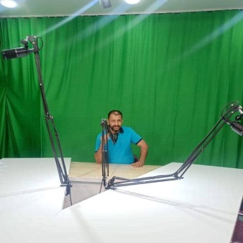
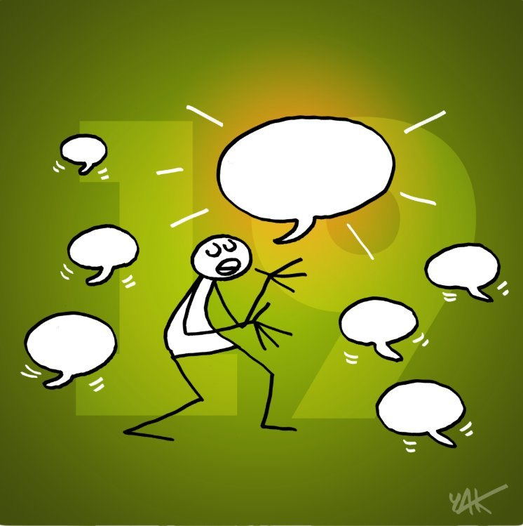
حرية التعبير عبر وسائل التواصل الحديثة
أن حرية الرأي والتعبير هي أساس الحقوق الإنسانية للفرد ، ولا يمكن الإستغناء عنها وهي مكفولة بموجب المواثيق و الإتفاقيات الدولية والإقليمية والنصوص الوطنية. كما أن العالم لم يعرف من قبل أية وسيلة أكثر قوة من شبكة الانترنت عموما و مواقع التواصل الاجتماعي خصوصا في تشجيعها لحرية الرأي والتعبير، فقد ساهم هذا الفضاء الجديد في تعزيز حرية الرأي والتعبير، و فيه وجد المواطن العربي فرصة لكسر بعض قيود السلطات على حريته فأتيحت له إمكانية التعبير عن طموحاته ,

Slide 18
حرية التعبير عبر وسائل التواصل الحديثة
أن مواقع التواصل الاجتماعي وفرت فتحا تاريخيا نقل الاعلام إلى أفاق غير مسبوقة و أعطى مستخدميه فرصا كبرى للتأثير و الانتقال عبر الحدود بلا رقابة إلا بشكل نسبي محدود ,
تجاوزات حرية الرأي والتعبير في مواقع التواصل الاجتماعي من منطلق أنه فضاء إفتراضي لا تطاله التشريعات القانونية إلا أن هنالك سبل تشريعية للحد من هذه التجاوزات .

Slide 19
القيود الواردة على الحق في حرية التعبير
إذا كان الإنسان حرا في التعبير عن رأيه، فإنّ حقه هذا ليس مطلقا لأنه قد يكون عرضة لإساءة الاستعمال، فحرية التعبير لا يقتصر أثرها على صاحب الرأي وحده بل يتعداه إلى غيره وإلى المجتمع، وهو ما يستدعي تدخل القانون لتنظيمها وسنالقواعد والضوابط التي تبين كيفية ممارستها وحمايتها دون الإضرار بالغير والمجتمع.

Slide 20
القيود الواردة على الحق في حرية التعبير
وضع المشرع الجزائري قيود للحد من حرية التعبير في سبيل حفظ مصالح الأفراد من زاوية، وحفظ مصلحة الجماعة من زاوية أخرى، ويكون عادة تقييد حرية التعبير في غالبية الدول بحجة الاستثناءات

Slide 21
القيود الواردة على الحق في حرية التعبير
منع الإساءة الى الدين
المادة 144 مكرر 2 : يعاقب بالحبس من ثلاث (3) سنوات إلى خمس (5) سنوات وبغرامة من 50.000 دج إلى 100.000 دج أو بإحدى هاتين العقوبتين فقط كل من أساء إلى الرسول (صلى الله عليه وسلم) أو بقية الأنبياء أو استهزأ بالمعلوم من الدين بالضرورة أو بأية شعيرة من شعائر الإسلام سواء عن طريق الكتابة أو الرسم أو التصريح أو أية وسيلة أخرى تباشر النيابة العامة إجراءات المتابعة الجزائية تلقائيا
حقوق الاخرين وحرياتهم

Slide 22
القيود الواردة على الحق في حرية التعبير
منع الإعتداء على الحياة الخاصة
نص المشرع الجزائري بتجريم وعقاب في مواجهة الأفعال الماسة بشرف واعتبار الأشخاص وحياتهم الخاصة، وهي تشمل جرائم القذف والسب والوشاية الكاذبة وإفشاء الأسرار والاعتداء على الحياة الخاصة.
حقوق الاخرين وحرياتهم

Slide 23
القيود الواردة على الحق في حرية التعبير
منع الإعتداء على الحياة الخاصة
أن اتساع نطاق هذه القوانين ووضع عقوبات صارمة لها من شأنه أن يكبت حرية الصحافة في الكشف عن التجاوزات، ويقيد حق الجمهور في الحصول على المعلومة لذا يتعين على المشرع أن يحذف عقوبة الحبس أو يخفضها في جرائم القذف، والسب العلني المرتكب بواسطة الإعلام، وكذلك في الوشاية الكاذبة، ويكتفي بعقوبة الغرامة
حقوق الاخرين وحرياتهم

Slide 24
القيود الواردة على الحق في حرية التعبير
قيود جنائية
النظام العام: بأنّه مجموعة من الأسس السياسية والاجتماعيةوالاقتصادية والخلقية، وحتى الدينية التي يقوم عليها المجتمع، والتي يتعارض الإخلالبها مع الصالح العام الذي يجب تقديمه على الصالح الخاص
المساس بالنظام العام

Slide 25
القيود الواردة على الحق في حرية التعبير
قيود جنائية
وضع المشرع الجزائري قيودا جنائية على حرية التعبير سواء في قانون العقوبات أو في القانون رقم 05/12 المتعلق بالإعلام بغرض ردع بعض الجرائم التي تمس النظام العام والتي تقع من الفرد عند ممارسته لحقه في التعبير عن رأيه وذلك من خلال فرض عقوبات قاسية على من يمس بشرف أو اعتبار بعض الأشخاص والهيئات العامة,
المساس بالنظام العام

Slide 26
القيود الواردة على الحق في حرية التعبير
قيود جنائية
جريمة إهانة القاضي أو الموظف العام أو أحد رجال القوة العمومية (م 144ق,ع)
جريمة الإساءة إلى رئيس الجمهورية(المادة 144 مكرر ق,ع),
جريمة إهانة رؤساء الدول الأجنبية وأعضاء البعثات الدبلوماسية (م 123 من القانون رقم 05/12 المتعلق بالإعلام،)
-جريمة إهانة هيئات نظامية او عمومية(م146ق,ع)
المساس بالنظام العام

Slide 27
القيود الواردة على الحق في حرية التعبير
قيود ادارية
بغية الحفاظ على النظام العام من مختلف التهديدات التي قد يتعرض لها تحت غطاء حرية التعبير، فاشترط في قانون الإعلام رقم: 05/12 نظام الترخيص لإصدار الصحف الوطنية والأجنبية
المساس بالنظام العام

Slide 28
القيود الواردة على الحق في حرية التعبير
قيود ادارية
كما أنه يمكن للإدارة بدعوى حماية النظام العام - أن تقوم بحجز قدر معين من الصحيفة أو تحظر تداولها بدعوى أنه يترتب عنها تهديد خطير للنظام العام، غير أن هذه الإجراءات الوقائية شديدة الفتك بحرية الصحافة لأنها قد تدفع الصحيفة للتوقف وتمنع الصحفي من التعبير عن آرائه بكل حرية.
المساس بالنظام العام

Slide 29
القيود الواردة على الحق في حرية التعبير
قيود
لقد وضع المشرع الجزائري قيودا على حرية التعبير حماية لأمن الدولة، ففرض عقوبات قاسية في المادة 87 مكرر 5 من قانون العقوبات التي جاء فيها ما يلي: "يعاقب بالسجن المؤقت من خمس (5) سنوات إلى عشر (10) سنوات وبغرامة مالية100000 دج إلى 500000 دج ، كل من يعيد عمدا طبع أو نشر الوثائق أو المطبوعات أو التسجيلات التي تشيد بالأفعال المذكورة في هذا القسم".
المساس بالامن القومي

Slide 30
القيود الواردة على الحق في حرية التعبير
قيود
لقد وضع المشرع الجزائري قيودا على حرية التعبير حماية لأمن الدولة، ففرض عقوبات قاسية في المادة 87 مكرر 5 من قانون العقوبات التي جاء فيها ما يلي: "يعاقب بالسجن المؤقت من خمس (5) سنوات إلى عشر (10) سنوات وبغرامة مالية100000 دج إلى 500000 دج ، كل من يعيد عمدا طبع أو نشر الوثائق أو المطبوعات أو التسجيلات التي تشيد بالأفعال المذكورة في هذا القسم".
المساس بالامن القومي

Slide 31
القيود الواردة على الحق في حرية التعبير
قيود
من خلال هذه المادة يعتبر من قام بإعادة طبع أو نشر الوثائق أو المطبوعات التي تشيد بالأعمال الإرهابية فإنّه يعاقب بالسجن من خمس إلى عشر سنوات وبغرامة مالية من 100000 دج إلى 500000 دج.
المساس بالامن القومي

Slide 32
القيود الواردة على الحق في حرية التعبير
قيود
أيضا بالنسبة لجريمة إلقاء خطبة داخل مسجد دون ترخيص فقد نص عليها المشرع في المادة 87 مكرر 10 من قانون العقوبات المضافة في سنة 2001 والتي ورد فيها ما يلي: "يعاقب بالحبس من سنة (1) إلى ثلاث (3) سنوات وبغرامة من 10000 دج إلى 100000دج كل من أدّى خطبة أو حاول تأديتها داخل مسجد أو في أي مكان عمومي تقام فيه الصلاة دون أن يكون معيّنا أو معتمدا من طرف السلطة العمومية المؤهلة أو مرخصا له من طرفها للقيام بذلك".
المساس بالامن القومي

Slide 33
القيود الواردة على الحق في حرية التعبير
قيود
عدم نشر المعلومات السرية حماية للأمن القومي,
كتجريم المشرع الجزائري لجريمة إذاعة السر العسكري في المادة 69 من قانون العقوبات، بحيث يعاقب بالحبس من سنة إلى 5 سنوات كل من يقوم بإنشاء أو إذاعة خبر أو أي معلومة عسكرية يكون من شأن إفشائها الإضرار بالدفاع الوطني على الرغم من أن السلطة المعنية لم تجعلها علنية، سواء وقع الإفشاء بطريقة الصحافة المكتوبة أو الإذاعة أو التلفزيون أو عن طريق الإنترنت
المساس بالامن القومي

Slide 34
25مليون في مواقع التواصل الاجتماعي
عدم نشر المعلومات السرية حماية للأمن القومي,
كتجريم المشرع الجزائري لجريمة إذاعة السر العسكري في المادة 69 من قانون العقوبات، بحيث يعاقب بالحبس من سنة إلى 5 سنوات كل من يقوم بإنشاء أو إذاعة خبر أو أي معلومة عسكرية يكون من شأن إفشائها الإضرار بالدفاع الوطني على الرغم من أن السلطة المعنية لم تجعلها علنية، سواء وقع الإفشاء بطريقة الصحافة المكتوبة أو الإذاعة أو التلفزيون أو عن طريق الإنترنت

Slide 35
الخاتمة
يتضح لنا جليا أن حرية التعبير مكرسة دستوريا وقانونيا في الجزائر حيث أقرت في دساتيرها المتعاقبة حرية الرأي والتعبير عنه ، غير أن هذه الحرية ليست مطلقة فهي كغيرها من الحقوق والحريات لها نطاق محدود،
لذا عزز المشرع الجزائري ذلك في النصوص القانونية التي وضعت قيودا إدارية لتنظيم وضبط ممارسة حرية التعبير، وأخرى جزائية لردع التجاوزات التي تقع عند ممارسة الشخص لحقه في التعبير عن رأيه سواء في قانون العقوبات أو في قانون الإعلام وذلك بهدف حفظ حقوق الأفراد وحرياتهم وكذا النظام العام والأمن القومي.

